Slide 1


Hackathon 2026 · فريق بطاقات نسك
نسّق
منصة التشغيل الذكية لإدارة العمليات الموسمية
فريق بطاقات نسك
2026
Notes:
Cover — نسّق، منصة التشغيل الذكية. فريق بطاقات نسك. Hackathon 2026.

Slide 2
المشكلة
قبل نسّق...
💬
📊
📞
👥
📄
واتساب
Excel
مكالمات
اجتماعات
ورق وتقارير
أثناء موسم الحج،
تتوزع العمليات بين عشرات الإدارات،
كل فريق يعمل في عزلة. والقرار يتأخر. لا توجد رؤية موحدة.
Notes:
المشكلة: فوضى العمليات. واتساب، Excel، مكالمات، ورق. لا توجد رؤية موحدة.

Slide 3
التحديات التشغيلية
ما الذي يعيق العمل الميداني؟
٠١
٠٢
غياب الرؤية اللحظية
تأخر اتخاذ القرار
لا أحد يعرف ما يحدث في الميدان الآن. البيانات تصل متأخرة وغير مكتملة.
القائد يحتاج ساعات لتجميع المعلومات قبل أي قرار. الفرصة تضيع في الانتظار.
٠٣
٠٤
ازدواجية الأعمال
صعوبة متابعة الفرق
فريقان يؤديان نفس المهمة. بيانات مكررة وجهد مهدر.
مدير العمليات لا يعرف أين كل فريق. الإدارة تعمل في الضبابية.
Notes:
التحديات التشغيلية الأربعة: غياب الرؤية، تأخر القرار، ازدواجية الأعمال، صعوبة متابعة الفرق.

Slide 4
الحل
علاقات الشركات
منصة واحدة لكل الإدارات
المصنع
لوحة القيادة
نسّق
نسّق يجمع جميع فرق التشغيل في منصة موحدة. رؤية كاملة، قرار فوري، تنسيق تلقائي.
التوزيع
الفريق التقني
إدارة التشغيل
Notes:
الحل: نسّق منصة واحدة تجمع جميع الإدارات — علاقات الشركات، المصنع، التوزيع، التشغيل، التقني، لوحة القيادة.

Slide 5
رحلة التشغيل
من الطلب إلى التسليم
🏢
✅
🏭
🚛
📍
👁
📈
شركة الحج
اعتماد الطلب
الإنتاج
التوزيع
التسليم
المتابعة
التقارير
كل خطوة موثقة ومتابَعة في نسّق بشكل لحظي
Notes:
رحلة التشغيل: شركة الحج ← اعتماد ← إنتاج ← توزيع ← تسليم ← متابعة ← تقارير. كل خطوة موثقة في نسّق.

Slide 6
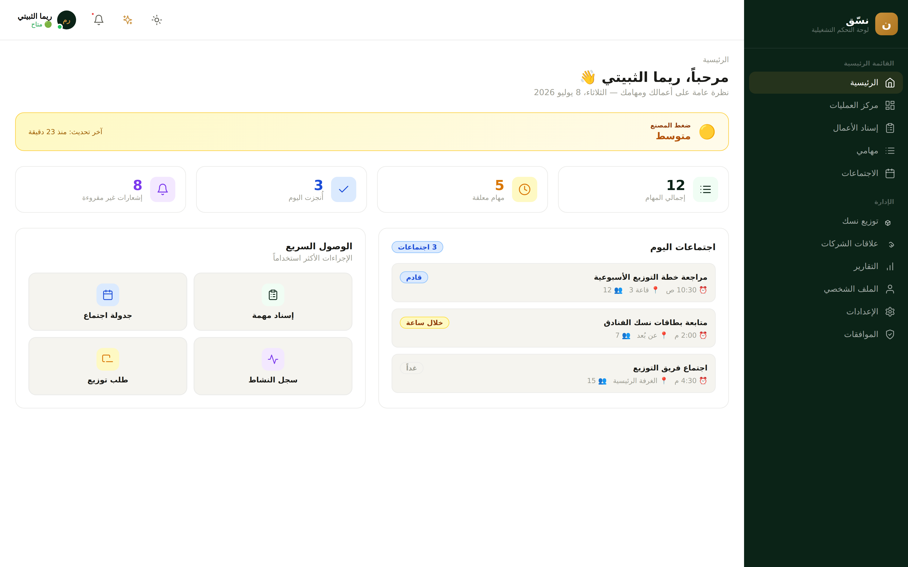
● رؤية لحظية ٢٤/٧
المنصة
لوحة التحكم
رؤية شاملة وفورية لكل العمليات. كل قسم، كل مهمة، كل فريق في مكان واحد.
مؤشرات الأداء اللحظية
حالة الفرق والحضور
المهام والاجتماعات
● تحديث فوري
تنبيهات ذكية
Notes:
لوحة التحكم: رؤية شاملة وفورية. مؤشرات الأداء، حالة الفرق، المهام، الاجتماعات، التنبيهات.

Slide 7
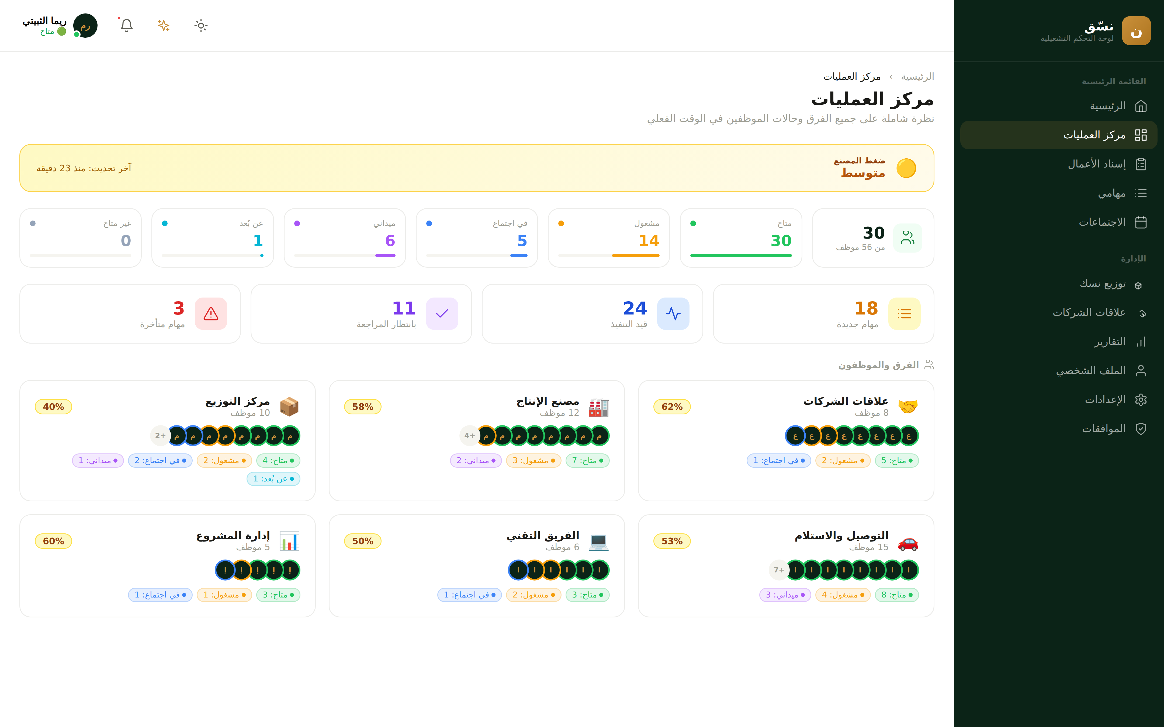
مركز العمليات
الضغط التشغيلي تحت السيطرة
إنجاز المهام
٨٤٪
نسبة الحضور
٩٢٪
معدل الاستجابة
٩٧٪
Notes:
مركز العمليات: إنجاز المهام ٨٤٪، نسبة الحضور ٩٢٪، معدل الاستجابة ٩٧٪. الضغط التشغيلي تحت السيطرة.

Slide 8
✦ مساعد نسّق الذكي
الذكاء الاصطناعي
متصل الآن
مساعد نسّق الذكي
كيف وضع فرق التوزيع اليوم؟
تحليل فرق التوزيع — اليوم الثلاثاء ١٤ ذو الحجة:
٨٤٪
مرتفع
٣ موظفين
إنجاز المهام
ضغط الشمال
توصية إعادة توزيع
يفهم العربية، يحلّل الوضع، ويقترح القرارات قبل أن تحدث المشكلة.
✦ أنصح بنقل ٣ موظفين من القطاع الجنوبي إلى الشمالي.
✦ تم إنشاء خطة توزيع جديدة تلقائياً.
التنبؤ بالضغط التشغيلي
اكتشاف الاختناقات فوراً
ملخص تنفيذي لحظي
اسأل مساعد نسّق...
اقتراحات ذكية قابلة للتنفيذ
إجابة أسئلة الإدارة
Notes:
مساعد نسّق الذكي: يفهم العربية، يحلل الوضع، ينبئ بالضغط، يكشف الاختناقات، يقترح القرارات.

Slide 9
القيمة المضافة
لماذا نسّق؟
رفع الكفاءة
تسريع القرار
تقليل التأخير
توحيد العمليات يقضي على الازدواجية ويرفع الإنتاجية
البيانات اللحظية تجعل القرار في دقائق لا ساعات
التنبيهات تكشف المشكلات قبل أن تتحول لتأخيرات
توحيد الإدارات
التحول الرقمي
تجربة الموظف
جميع الفرق تعمل من منصة واحدة ببيانات متزامنة
تحويل العمليات الورقية إلى منصة رقمية موثوقة
واجهة بسيطة تجعل كل موظف يعمل بثقة وفاعلية
Notes:
القيمة: رفع الكفاءة، تسريع القرار، تقليل التأخير، توحيد الإدارات، التحول الرقمي، تجربة الموظف.

Slide 10
حين تتناغم العمليات...
يصبح القرار أسرع
شكراً لكم
فريق بطاقات نسك · هاكاثون ٢٠٢٦
Notes:
الختام: حين تتناغم العمليات يصبح القرار أسرع. شكراً لكم. فريق بطاقات نسك، هاكاثون ٢٠٢٦.

